Slide 1


문민규
혁신적인 인터페이스와
최신 기술로 가치를 창출하는
풀스택 개발자
사진 첨부 예정
CONTACTS
Phone 010-3482-5637
E-mail munmingyu6@gmail.com
Github germ47

Slide 2



INTRODUCE
S
문제 해결 능력
적응 및 성장 의지
사진 첨부 예정
Google 교육 과정을 수료하며 끊임없이 변화하는 기술 환경에 적응하는 능력을 이끌어냈습니다.
복잡한 문제 해결 경험을 통해 논리적 사고력과 문제 분석 능력을 향상시켰습니다.
실제 프로젝트를 통해 사용자 경험을 중시하는 인터페이스 설계 능력을 향상시켰습니다.
학습과 성장에 대한 의자가 있으며, 실제 프로젝트 완성도에 멈추지 않고 더 발전시키고 있습니다.
역할 분담을 통해 각자의 역량을 발휘하고, 목표 달성을 위해 노력했습니다.
각 협업 도구를 효과적으로 사용하여 원활한 소통을 유지했습니다.
협업 능력

Slide 3

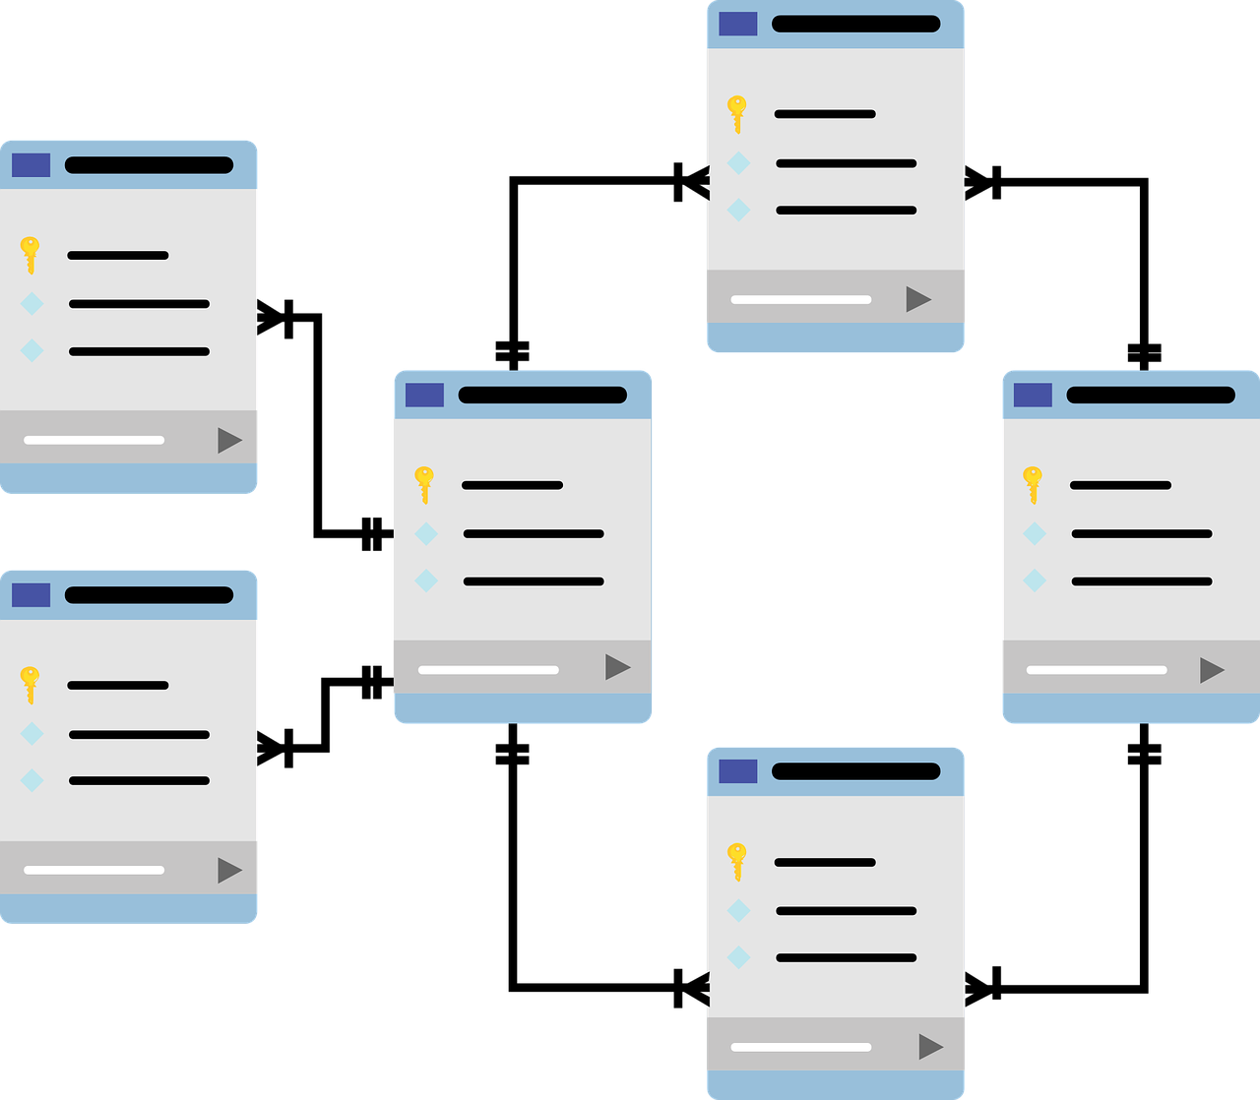


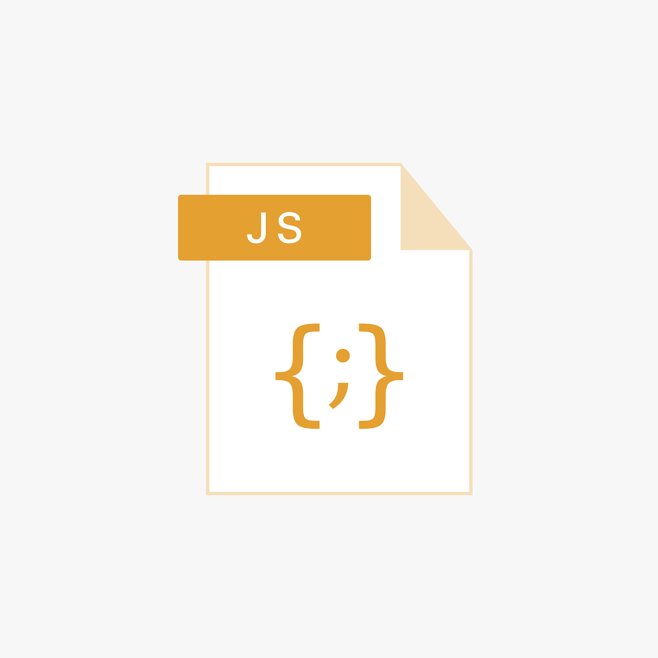
Skills
P
HTML/CSS
MySQL
Python
Spring Boot
JavaScript

Slide 4
색다른 마크판 배틀그라운드
P-2
사용 스킬
- HTML/CSS, Python
- 팀장, 발표
- 게임 캐릭터 모션, 필드 구조물 생성
결과물
착수 배경
‘마인크래프트’에 존재하는 배틀그라운드 apk가 아닌 좀 더 움직임이 인간적이고 구형,구조가 자연이 아닌 도시 배경인 배틀그라운드와 다름없어 보이는 게임을 제공하기 위함.
시스템 개발
Unity 게임 엔진을 활용하여 배틀그라운드 장르의 3D 멀티플레이어 게임 플랫폼으로, 플레이어의 캐릭터 동작과 애니메이션에 중점을 두어, 마치 실제 사람이 움직이는 것과 같은 자연스러운 느낌을 구현.
또한 상호작용이 가능한 다양한 도시 배경 오브젝트를 배치하여, 게임 환경에 대한 몰입도를 높임.

Slide 5
도서, 고객 정보 찾기 웹
P-3
사용 스킬
- MySQL, JavaScript, SpringBoot, HTML/CSS, Python
- 데이터베이스와 서버 연동, 풀스택 제작
- https://github.com/germ47/bookcustomer.git
결과물
착수 배경
다량의 도서 정보와 고객 정보를 통합 관리함으로써 사용자들이 좀 더 효율적으로 필요한 정보를 검색하고 관리할 수 있는 웹 플랫폼을 제공하기 위함.
시스템 개발
도서관 정보 관리를 위한 통합 플랫폼으로, SQL 데이터베이스에 저장된 도서 정보와 고객 정보를 Eclipse 개발 환경에서 연동하여 관리 용이.
사용자는 웹 브라우저를 통해 다양한 작업 수행 가능.

Slide 6
원하는 기업 찾기 웹
OTHERS
사용 스킬
- HTML/CSS, JavaScript, Python
- 기업 정보 요약 및 정리, 풀스택 제작
- https://github.com/germ47/joyple.git
결과물
착수 배경
기업의 정보를 중요 간략화 및 정리함으로써
사용자가 원하는 기업의 정보를 파악하기 쉽고 찾기 용이한 웹 플랫폼 제공하기 위함.
시스템 개발
사용자가 원하는 기업 정보를 쉽게 파악하고 찾을 수 있도록 간결하고 직관적인 웹 플랫폼으로, HTML로 구성된 이 플랫폼은 기업의 기본 정보, 운영 개요 등의 핵심 데이터를 효율적으로 요약하여 표시.
사용자는 웹 브라우저를 통해 간편하게 접근하고 필요한 정보를 신속하게 확인 가능.

Slide 7
Education
Experience
END
Google Cloud Study Jam
공주대학교 졸업
소프트웨어학과
2020.03~2026.02
4주 과정의 Google사의 Cloud 교육 과정 수료
한국직업능력개발센터
지원 하는 곳에 따라 배운 점들 적힐 예정
License
4주 과정의 파이썬 마스터 개발자 교육수료
컴퓨터 활용1급
지원 하는 곳에 따라 배운 점들 적힐 예정
리눅스 마스터 1급
정보처리기사(예정)

